Slide 1

Les tombes des soldats inconnus

Slide 2
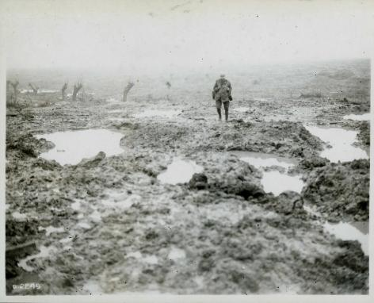
Disparus et présumés morts
Pendant la Première Guerre mondiale, certains militaires ont pu être déclarés disparus et n’ont pas de sépulture connue pour plusieurs raisons :
  Leurs restes n’ont jamais été retrouvés.
  Ils ont été perdus en mer ou dans des accidents d’avion.
  Il se peut que leurs plaques d’identité aient été détruites ou séparées de leur corps.
  Leurs tombes marquées d’origine ont été ensuite détruites lors de la poursuite des combats.
Récupérer des corps sur des champs de bataille dévastés (comme Passchendaele, ici en 1917) était souvent extrêmement difficile.
Notes:
Source de l’image : Bibliothèque et Archives Canada.

Slide 3
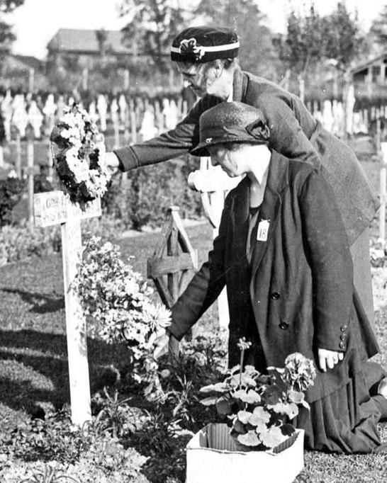
Se souvenir des défunts
Honorer ceux et celles qui sont morts constitue une partie importante du deuil.
Les pays alliés ont créé de nombreuses façons de se souvenir des militaires qui ont servi et sont morts :
  Pierres tombales individuelles dans les cimetières militaires
  Monuments commémoratifs de guerre
  Cénotaphes locaux dans les communautés d’origine
Les noms des disparus sans sépulture connue ont été gravés sur de grands monuments aux disparus, tels que le mémorial de Vimy et la Porte de Menin.
Notes:
Image : Commission des sépultures de guerre du Commonwealth

Slide 4
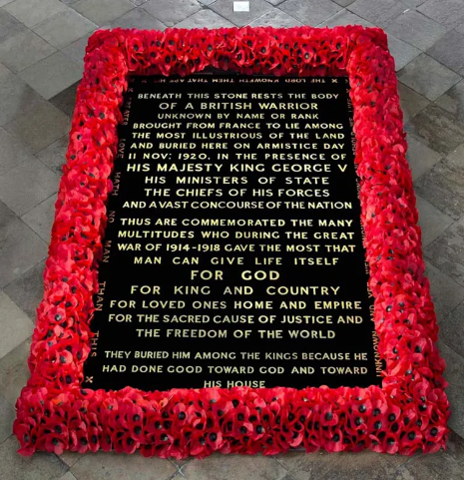
Le Soldat inconnu
Le 11 novembre 1920, un monument commémoratif à Londres, en Angleterre, a été dédié à tous les membres du Commonwealth britannique sans sépulture connue.
L’identité et le régiment du Soldat inconnu ne sont pas connues.
Il pourrait avoir servi dans l’Armée, la Marine ou l’Armée de l’air, et venir de partout dans les îles Britanniques, les dominions ou les colonies.
Son inhumation à l’abbaye de Westminster a offert aux familles un lieu où faire le deuil de leurs proches disparus.
*Voir les notes pour la transcription du texte de l’image.
Notes:
SOUS CETTE PIERRE REPOSE LE CORPS
D’UN SOLDAT BRITANNIQUE
DONT LE NOM OU GRADE EST INCONNU
RAMENÉ DE FRANCE POUR REPOSER PARMI
LES PLUS ILLUSTRES DE CE PAYS
ET ENTERRÉ ICI LE JOUR DE L’ARMISTICE
LE 11 NOVEMBRE 1920, EN PRÉSENCE DE
SA MAJESTÉ LE ROI GEORGE V
DE SES MINISTRES D’ÉTAT
DES CHEFS DE SON ARMÉE
AINSI QUE D’UN VASTE RASSEMBLEMENT DE SON PEUPLE
AINSI SONT COMMÉMORÉS LES NOMBREUX
SOLDATS QUI, DURANT LA GRANDE
GUERRE DE 1914-1918, ONT DONNÉ LE MAXIMUM QU’UN
HOMME PUISSE DONNER : SA VIE ELLE-MÊME
POUR DIEU
POUR LE ROI ET POUR LE PAYS
POUR SES PROCHES, POUR SA PATRIE ET POUR L’EMPIRE
POUR LA CAUSE SACRÉE DE LA JUSTICE ET
POUR LA LIBERTÉ DU MONDE
IL FUT ENTERRÉ PARMI LES ROIS PARCE QU’IL AVAIT HONORÉ
DIEU ET CONTRIBUÉ À L’ÉDIFICATION DE SON ROYAUME.
Autour de l’inscription principale se trouvent quatre textes :
(haut) LE SEIGNEUR CONNAÎT CEUX QUI SONT LES SIENS,
(côtés) AUCUN HOMME N’A UN PLUS GRAND AMOUR QUE CELUI-CI
INCONNU ET POURTANT BIEN CONNU, MOURANT ALORS QUE NOUS VIVONS,
(base) TOUS VIVRONT PAR LE CHRIST
Image : Collection de l’abbaye de Westminster

Slide 5
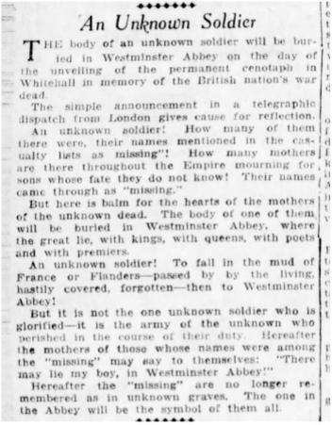
Une attention mondiale
Le roi, des chefs militaires et le public ont assisté à l’inhumation du Soldat inconnu.
La nouvelle de l’événement s’est répandue à travers le monde. Un journal de Vancouver a écrit :
« Les mères des soldats dont les noms figuraient parmi les disparus peuvent se dire : “Mon fils repose peut-être là, à l’abbaye de Westminster!”
Désormais, on se souviendra des soldats disparus, même s’ils n’ont pas de lieu de sépulture connu. Le soldat inhumé à l’abbaye de Westminster sera le symbole représentant tous les soldats disparus. »
*Voir les notes pour la transcription du texte complet de l’article.
Notes:
Un soldat inconnu
Le corps d’un soldat inconnu sera déposé à l’abbaye de Westminster le jour du dévoilement du cénotaphe permanent à Whitehall en mémoire des soldats de la nation britannique disparus pendant la guerre.
La simple annonce dans un télégramme venant de Londres donne lieu à la réflexion.
Un soldat inconnu : Combien étaient-ils, leurs noms mentionnés dans les listes des pertes comme « disparus »! Combien de mères à travers l’Empire pleurent leurs fils dont le sort n’est pas connu! Leurs noms sont apparus comme « disparus ».
Mais voici un baume pour le cœur des mères des morts inconnus. Le corps de l’un d’eux sera enterré à l’abbaye de Westminster, où reposent les grands, avec les rois, les reines, les poètes et les premiers ministres.
Un soldat inconnu! Tombé dans la boue de la France ou des Flandres — ignoré par les vivants, couvert à la hâte, oublié — puis enterré à l’abbaye de Westminster!
Ce n’est pas seulement ce soldat qui est glorifié, mais tous les soldats inconnus tombés au combat. Les mères des soldats dont les noms figuraient parmi les disparus peuvent se dire : « Mon fils repose peut-être là, à l’abbaye de Westminster! »
Désormais, on se souviendra des soldats disparus, même s’ils n’ont pas de lieu de sépulture connu. Le soldat inhumé à l’abbaye de Westminster sera le symbole représentant tous les soldats disparus.
(Publié dans le Vancouver Daily World)

Slide 6
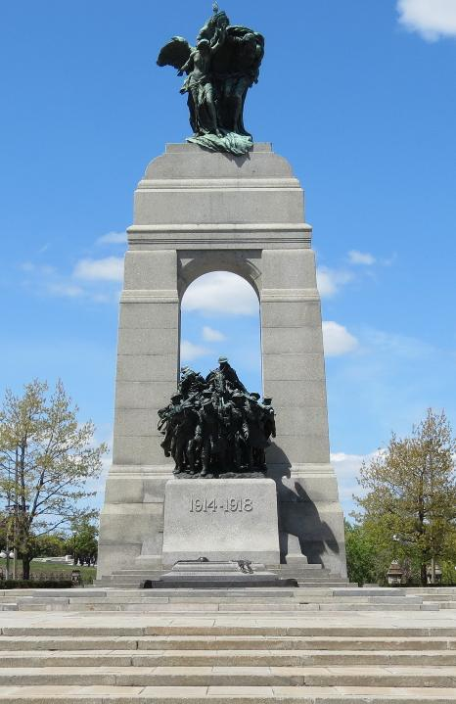
La Tombe du Soldat inconnu du Canada
Inspiré par le Soldat inconnu britannique, le Canada a rapatrié en l’an 2000 son propre soldat inconnu à titre de projet du millénaire.
Bien que le soldat reposant à l’intérieur soit décédé pendant la Première Guerre mondiale, la Tombe du Canada représente tous les Canadiens qui ont — ou donneront — leur vie au service de leur pays.
Notes:
Source : Wikimedia Commons.

Slide 7
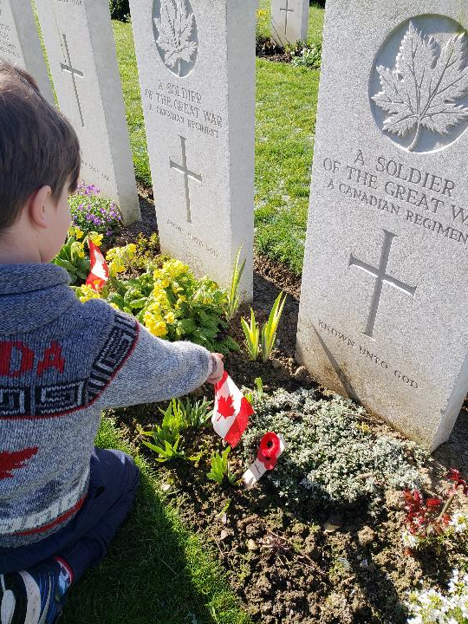
Connu de Dieu seulement
Plus de 18 000 Canadiens qui ont servi et perdu la vie pendant la Première Guerre mondiale n’ont pas de sépulture connue.
Leurs pierres tombales étaient marquées d’une feuille d’érable et disaient souvent :
Un soldat de la Grande Guerre.
Un régiment canadien.
Connu de Dieu seulement.
Notes:
Image : Anciens Combattants Canada

Slide 8
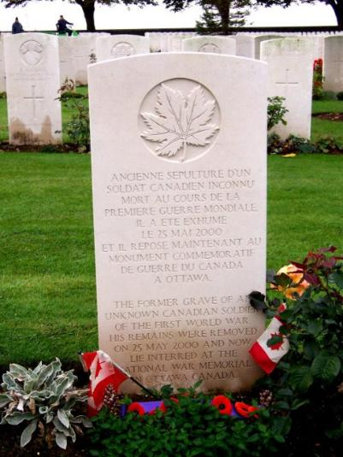
Choisir le soldat inconnu
La dépouille du Soldat inconnu du Canada ​a été exhumée du cimetière Cabaret-Rouge, situé près de la crête de Vimy.
Sa pierre tombale originale a été remplacée par une autre qui se lit comme suit :
Ancienne sépulture d’un soldat canadien inconnu mort au cours de la Première Guerre mondiale.
Il a été exhumé le 25 mai 2000 et il repose maintenant au Monument commémoratif de guerre du Canada à Ottawa.
Notes:
Image : Commission des sépultures de guerre du Commonwealth

Slide 9
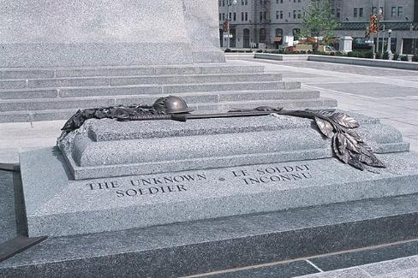
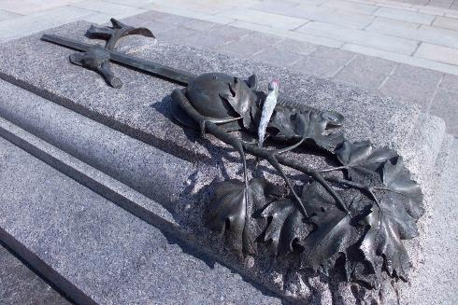
Créer un lieu de repos distinct
Un sarcophage spécialement conçu a été créé au Monument commémoratif de guerre du Canada à Ottawa.
Les éléments en bronze ont été conçus par la sculptrice Mary-Ann Liu (Mission, C.-B.).
Fait de granit de la région de la Beauce, au Québec.
L’épée, le casque, les feuilles d’érable et les feuilles de laurier symbolisent la fierté nationale et le sacrifice.
Notes:
Images : Anciens Combattants Canada

Slide 10
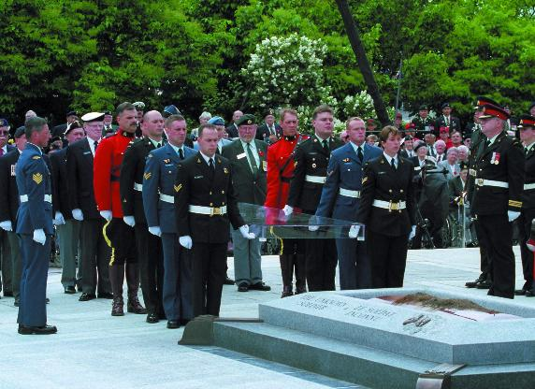
Une cérémonie nationale de commémoration
Avant l’inhumation, les restes ont été exposés pendant trois jours dans le Hall d’honneur sur la Colline du Parlement.
La tombe a été inaugurée lors d’une cérémonie nationale le 28 mai 2000.
La cérémonie a réuni la gouverneure générale du Canada, le premier ministre, des vétérans, des membres des Forces armées canadiennes et des jeunes.
Des milliers de personnes ont assisté à la cérémonie en personne. Des millions de personnes l’ont regardée à la télévision.
Notes:
Image : Légion royale canadienne

Slide 11
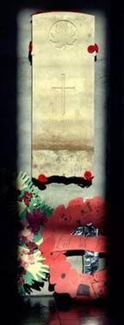
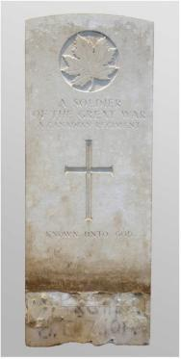
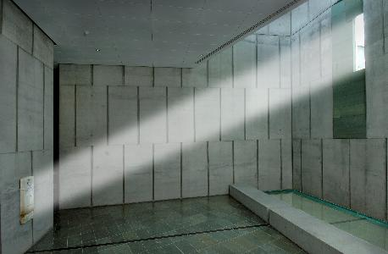
Un moment de lumière
La pierre tombale originale du Soldat inconnu du Canada est exposée dans la salle commémorative du Musée canadien de la guerre.
Le jour du Souvenir, à 11 h précisément, la lumière du soleil traverse une seule fenêtre pour encadrer la pierre tombale.
Ce moment impressionnant ne se produit qu’une fois par an, à la onzième heure du onzième jour du onzième mois.
Notes:
Images : Musée canadien de la guerre.

Slide 12
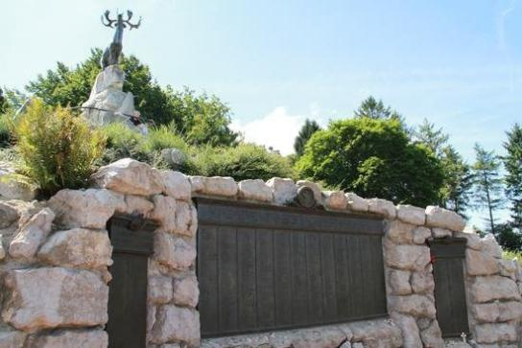
Un soldat inconnu pour Terre-Neuve
La province de Terre-Neuve-et-Labrador ne s’est jointe au Canada qu’en 1949. Le Dominion de Terre-Neuve a servi pendant la Première Guerre mondiale au sein des forces britanniques.
Pour cette raison, la tombe à Ottawa représente des soldats canadiens morts au combat, mais ne représente pas les disparus de Terre-Neuve.
La province de Terre-Neuve-et-Labrador a créé sa propre Tombe du soldat inconnu de Terre-Neuve de la Première Guerre mondiale en 2024 pour souligner le 100e anniversaire du Monument commémoratif national de guerre de Terre-Neuve.

Slide 13
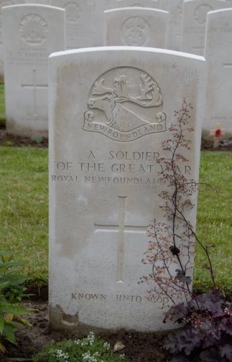
Se souvenir des défunts
Plus de 800 hommes de Terre-Neuve-et-Labrador sont morts pendant la Première Guerre mondiale et n’ont pas de sépulture connue.
Ils ont servi avec le Royal Newfoundland Regiment, la Réserve navale royale de Terre-Neuve et les Newfoundland Merchant Mariners.
Leurs noms figurent sur le Mémorial terre-neuvien à Beaumont-Hamel, en France.
Des pierres tombales inconnues de soldats terre-neuviens présentaient un caribou — l’emblème du régiment — et l’inscription suivante :
Un soldat de la Grande Guerre.
Connu de Dieu seul.
Notes:
Source : Commission des sépultures de guerre du Commonwealth

Slide 14
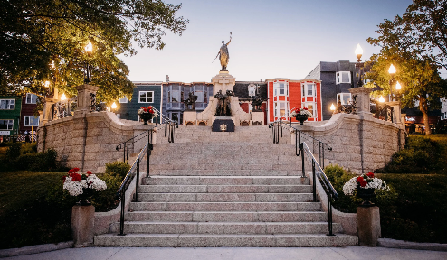
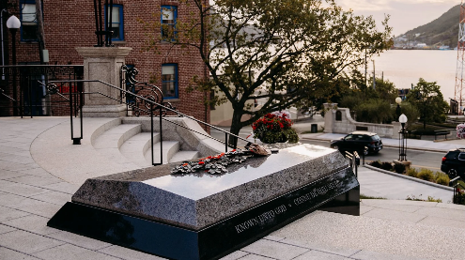
Conception de la tombe de Terre-Neuve
La tombe a été installée devant le Monument commémoratif national de guerre de Terre-Neuve.
Elle a été conçue par une firme d’architecture paysagère de Terre-Neuve-et-Labrador.
Le fond (voûte) de la tombe a été sculpté dans de la pierre de granit noire extraite d’une carrière du Québec. Elle porte l’inscription « Connu de Dieu seul » en anglais et en français.
Le couvercle de la tombe a été sculpté dans une pierre du Labrador appelée granit « Blue Eyes ».
La tombe est ornée d’un bouquet en bronze de fleurs myosotis – un symbole de souvenir pour le Régiment de Terre-Neuve. La fleur bleue est portée chaque année par les Terre-Neuviens-et-Labradoriens le 1er juillet.
Les armoiries de la province sont gravées à l’avant de la tombe.
Notes:
Images : Mills et Wright Landscaping (Photographies de Chelsey Lawrence Photography)
Tombe du Soldat inconnu de Terre-Neuve de la Première Guerre mondiale

Slide 15
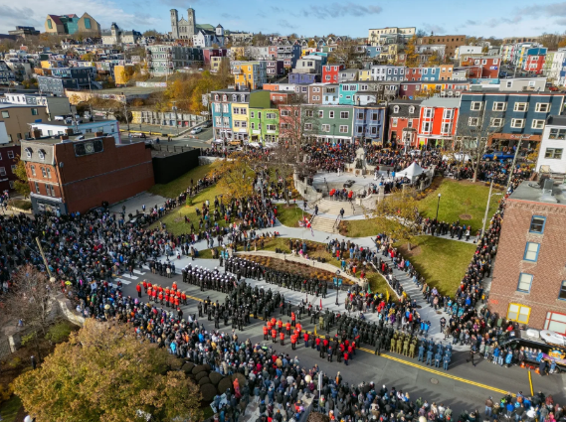
Une cérémonie émouvante
Les restes du soldat inconnu ont été exposés pendant trois jours à
St. John’s.
La tombe a été inaugurée lors d’une cérémonie commémorative le 1er juillet 2024.
Le 1er juillet est le jour du Souvenir à Terre-Neuve-et-Labrador. Cette date a été choisie pour son lien avec les lourdes pertes subies par le Régiment de Terre-Neuve le 1er juillet 1916.
Notes:
Images : Mills et Wright Landscaping (Photographies de Chelsey Lawrence Photography)

Slide 16
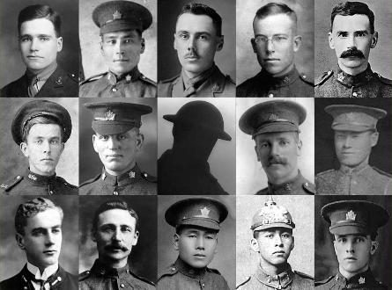
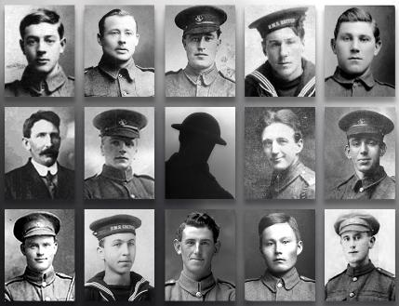
Qui était le soldat inconnu? Nous ne pouvons que l’imaginer.
Canadiens portés disparus sans sépulture connue
Terre-Neuviens portés disparus sans sépulture connue
Pourrait-il s’agir de Franklin Rankin de Woodstock (N.-B.) ou Frederick Lee de Kamloops (C.-B.)?
Était-ce Frederick Hobson de Toronto (ON) ou John Shiwak de Rigolet (T.-N.-L.)?
Des milliers de soldats ont disparu et n’ont pas de sépulture connue. Le Soldat inconnu les représente tous.
Notes:
Tous les Canadiens dont on voit la photo ici ont perdu la vie pendant la Première Guerre mondiale. Aucun d’entre eux n’a de sépulture connue.
Première rangée (de gauche à droite) :
Le lieutenant Franklin Sharp Rankin était originaire de Woodstock, au Nouveau-Brunswick. Sa mère s’appelait Jennie et il a servi dans le Royal Flying Corps. Franklin a perdu la vie en octobre 1916 à l’âge de 23 ans.
David Stranger était un soldat autochtone né au Manitoba en 1874. Père de sept enfants, il a combattu sur le front de l’Ouest pendant la Première Guerre mondiale. Il a été tué au combat en France le 29 mars 1917, à l’âge de 42 ans.
Le lieutenant Dudley Acheson est né en 1888 à Winnipeg. Dès son enrôlement à Saskatoon en mars 1916, il est nommé officier. Il a perdu la vie le 5 novembre 1916, lors de la bataille de la Somme. Sa notice nécrologique décrivait sa mort comme « l’une des plus tristes… de la guerre », et mentionnait qu’il était « tenu en haute estime » en tant qu’officier pour le dévouement dont il faisait preuve envers son peloton.
Le soldat Harold Adir est mort en France le 8 août 1918, lors de la bataille d’Amiens.
Le surnom du soldat Vivian Abbott était « Bunny ». Il a perdu la vie le 21 août 1917, à l’âge de 36 ans, lors de la bataille de la cote 70. Vivian était membre du régiment de la Colombie-Britannique et avait également servi pendant la guerre d’Afrique du Sud.
Deuxième rangée (de gauche à droite) :
Le soldat Merrill Marshall, de l’Île-du-Prince-Édouard, s’est enrôlé au sein du Corps expéditionnaire canadien en mai 1915. Il a été tué le 9 avril 1917, premier jour de la bataille de la crête de Vimy.
Le soldat Joseph Doughty est né en 1895 et a servi au sein du 38e Bataillon pendant la Première Guerre mondiale. Il a perdu la vie le 18 novembre 1916 lors de la bataille de la Somme à l’âge de 21 ans.
Le soldat Douglas Freeman Sr. était un immigrant britannique qui a servi dans le Corps expéditionnaire canadien et qui est mort à la bataille de la Somme. Avant la guerre, il travaillait pour le magasin Eaton’s à Toronto. Son fils aîné, Douglas Jr., a également servi pendant la Première Guerre mondiale. Il a été tué au front deux ans avant son père.
Le sergent Fumio Tatsuoka était un soldat canadien d’origine japonaise très respecté. Il a refusé d’aller à l’école d’officiers, disant : « Je me suis porté volontaire avec 200 Japonais et je ne veux pas me séparer d’eux en étant officier. Il ne serait pas juste d’être salué par mes camarades. » Sa mort, en août 1917 durant la bataille de la cote 70, a endeuillé tout le bataillon.
Troisième rangée (de gauche à droite) :
- L’aspirant de marine Malcolm Cann a obtenu son diplôme du Royal Naval College of Canada en 1914. Il a été sélectionné pour servir dans la Marine royale à bord du NSM Good Hope. Le 1er novembre 1914, son navire est coulé au large des côtes du Chili. Tous les hommes à bord ont péri. Cann est l’un des quatre marins canadiens qui ont perdu la vie ce jour-là, les toutes premières pertes canadiennes de la Première Guerre mondiale.
- Le sergent Frederick Hobson était âgé de 44 ans et père de cinq enfants. Il a reçu la Croix de Victoria pour le courage dont il a fait preuve lors de la bataille de la cote 70 en août 1917. Le membre du 29e Bataillon a déterré une mitrailleuse Lewis ensevelie et sacrifié sa vie pendant qu’un artilleur tentait de la débloquer. Il a dit : « Débloquez cette mitrailleuse. Je vais essayer de vous donner le plus de temps possible. »
Le soldat Katsukuma Katayama est né au Japon, mais s’est installé au Canada quand il était jeune. Désireux de servir son nouveau pays pendant la Première Guerre mondiale, il s’enrôle à Calgary en 1916. Il a perdu la vie le 7 mai 1917 alors qu’il combattait sur le front de l’Ouest au sein du 30e Bataillon. Il avait 29 ans.
Peter Lavelley était un soldat autochtone membre du 3e Bataillon. Il a perdu la vie le 10 avril 1917, à 20 ans, pendant la bataille de la crête de Vimy. Il était issu d’une longue lignée de guerriers autochtones. Son arrière-arrière-arrière-arrière-grand-père était le grand chef des Algonquins lors de la guerre de 1812.
Le soldat Henry Ashton est né en 1886. Il s’est enrôlé dans le Corps expéditionnaire canadien pendant la Première Guerre mondiale et a servi dans le 31e Bataillon. Il a perdu la vie le 15 septembre 1916, lors de la bataille de la Somme. Il avait 30 ans.
(Photos présentées - Mémorial virtuel de guerre du Canada)

